Slide 1

БЮДЖЕТ МУНИЦИПАЛЬНОГО ОБРАЗОВАНИЯ БАХЧИСАРАЙСКИЙ РАЙОН РЕСПУБЛИКИ КРЫМ на 2026 год и плановый период 2027-2028 годов

Slide 2
ОСНОВНЫЕ ХАРАКТЕРИСТИКИ БЮДЖЕТА
2026 год
ДОХОДЫ 3 585 061 953,42
РАСХОДЫ 3 585 061 953,42
2027 год
ДОХОДЫ 3 568 598 062,72
РАСХОДЫ 3 568 598 062,72
2028
год
ДОХОДЫ 3 678 912 936,16
РАСХОДЫ 3 678 912 936,16
Бюджет запланирован без дефицита

Slide 3
НАЛОГОВЫЕ И НЕНАЛОГОВЫЕ ДОХОДЫ
Виды доходов | 2026 | 2027 | 2028
НАЛОГОВЫЕ ДОХОДЫ , в том числе: | 1 154 096,0 | 1 140 780,2 | 1 296 530,0
Налог на доходы физических лиц | 1 010 585,7 | 991 640,7 | 1 141 262,1
Акцизы | 31 270,7 | 31 270,7 | 31 270,7
Налоги на совокупный доход , в том числе: | 92 039,6 | 97 466,8 | 103 391,2
Упрощенная система налогообложения | 37 264,3 | 38 724,0 | 40 304,9
Единый сельскохозяйственный налог | 16 341,3 | 17 272,8 | 18 257,3
Налог, взымаемый в связи с применением патентной системы | 38 434,0 | 41 470,0 | 44 829,0
Государственная пошлина | 20 200,0 | 20 402,0 | 20 606,0
НЕНАЛОГОВЫЕ ДОХОДЫ , в том числе: | 33 871,4 | 7 798,9 | 8 028,2
Доходы от использования имущества | 4 986,4 | 5 174,8 | 5 370,6
Доходы от оказания платных услуг | 514,6 | 537,6 | 561,1
Доходы от продажи материальных и нематериальных активов | 26 423,8 | 140,0 | 150,0
Штрафы, санкции, возмещение ущерба | 1 946,5 | 1 946,5 | 1 946,5

Slide 4
БЕЗВОЗМЕЗДНЫЕ ПОСТУПЛЕНИЯ 2025 год – 2 155 675,3 тыс.руб. 2026 год - 2 115 903,0 тыс.руб. 2027 год – 2 151 102,5 тыс.руб.

Slide 5
Общегосударственные вопросы
 | 2026 | 2027 | 2028
Итого по разделу | 308 018,1 | 177 671,3 | 184 864,9
0102 (выполнение функций главы муниципального образования ) | 2 220,9 | 2 220,9 | 2 220,9
0103 (содержание аппарата районного совета) | 10 040,4 | 10 040,4 | 10 040,4
0104 (содержание администрации) | 68 696,8 | 68 696,8 | 68 696,8
0105 (составление списков кандидатов в присяжные заседатели) | 307,5 | 30,6 | 33,4
0106 (финансовые органы), в том числе : | 20 039,5 | 20 039,5 | 20 039,5
содержание финансового управления | 12 789,0 | 12 789,0 | 12 789,0
содержание контрольно-счетной палаты | 7 250,5 | 7 250,5 | 7 250,5
0111 (резервный фонд) | 5 000,0 | 5 000,0 | 5 000,0
0113 (другие общегосударственные вопросы), в том числе : | 201 712,9 | 141 081,5 | 172 515,6
Обеспечение деятельности МКУ "Центр по обслуживанию муниципальных учреждений Бахчисарайского района Республики Крым | 201 712,9 | 104 714,5 | 108 261,3
Зарезервированные средства(согласно абзацу 15 пункта 3 статьи 217 Бюджетного кодекса Российской Федерации) | 99 950,0 | 36 273,2 | 61 160,5

Slide 6
" Национальная оборона "
«Национальная безопасность и правоохранительная деятельность».
В данном подразделе планируются расходы на предоставление субвенции бюджетам на осуществление первичного воинского учета за счет средств федерального бюджета:
на 2026 год – 8 115,3 тыс. руб.,
на 2027 год - 9 028,4 тыс.руб.
на 2028 год – 11 438,1 тыс. руб.
Запланированы бюджетные ассигнования на 2026 год –
27 238,4 тыс. руб. на 2027 год- 35 971,5 тыс. руб. на 2028 год- 54 455,4 тыс.руб
"Обеспечение функций МКУ"Единая дежурно - диспетчерская служба муниципального образования»
на 2026 год -11 181,6 тыс.руб
2027 год – 11 724,8 тыс.руб
на 2028 год-
11 758,7 тыс.руб.
"Развитие и обеспечение функционирования автоматизированной системы централизованного оповещения населения« в сумме 2026 год
-14 940 тыс. руб.
2027 год
- 23 130,0 тыс.руб.
На 2028 год – 41 580,0 тыс.руб.
Приобретение и монтаж оборудования для установки аппаратно-программного комплекса распознавания лесных пожаров (АПК "Лесохранитель") на 2026 -2028 годы в сумме 606,7 тыс.руб.

Slide 7
НАЦИОНАЛЬНАЯ ЭКОНОМИКА По данному разделу запланированы бюджетные ассигнования на 2025 год в сумме 38 761,3 тыс. руб, на 2026 год -39 015,4 тыс.руб. на 2027 год - 39 258,4 тыс. руб.

Slide 8
ОБРАЗОВАНИЕ
По данному разделу запланированы бюджетные ассигнования на 2026 год в сумме 2 601 922,7 тыс. руб., на 2027 год - 2 631 760,7 тыс. руб.,
2028 год – 2 645 339,9 тыс. руб. Удельный вес в общей сумме расходов составляет 72,6%
За счет собственных средств бюджета Бахчисарайского района расходы планируются сумме 626 043,4 тыс.руб.
Расходы на оплату труда с начислениями составляют 84 524,9 тыс. руб.
Оплата энергоносителей обеспечена в полном объёме и составляет
132 136,9 тыс. руб.
Расходы на питание льготных категорий детей составляют 110 982,5 тыс. руб.
Дошкольные - 236
Учащиеся 1-4 классы- 2017 чел.
5-11 классы 2771 чел.
Расходы на организацию летнего оздоровления составляют 13 054,3 тыс. руб.

Slide 9
Из Федерального бюджета и бюджета Республики Крым по отрасли образование выделены субвенции и субсидии в сумме на 2026 год 2 601 922,7 тыс. руб. на 2027 год 2 631 760,7 тыс.руб. на 2028 год 1 783 296,5 тыс.руб.

Slide 10
Культура и кинематография По данному разделу запланированы бюджетные ассигнования на 2026 год в сумме 184 682,2 тыс. рублей, и на плановый период 2027-2028 годов: 163 142,6 тыс. руб. и 168 534,1 тыс. руб
За счет средств бюджета Бахчисарайского района
157 307,8 тыс.руб .
За счет средств федерального бюджета и бюджета Республики Крым
2026 год - 22 145,8 тыс.руб .
Расходы на оплату труда
2026 год- 112 283,0 тыс.руб.
2027 год- 119 382,7 тыс.руб.
2028 год - 125 805,8 тыс.руб.
- на укрепление мат.-технической базы (Железнодорожненский сельский Дом культуры) , на модернизацию учреждения культуры (Железнодорожненская библиотека № 13) в сумме 6 800 000,00 руб
Расходы на оплату энергоносителей
2026 год- 22 289,3 тыс.руб.
2027 год – 22 605,4 тыс.руб.
2028 год - 23 513,3 тыс.руб.
на капитальный ремонт здания Угловского СДК в сумме 14 7000 000,00 руб.,
Расходы на поддержку отрасли культуры, в части комплектования библиотечного фонда муниципальных библиотек на 2026 год в сумме 391,0 тыс.руб.
Прочие расходы
2026 год - 50 109,9 тыс.руб.
2027 год – 21 154,5 тыс.руб.
2028 год – 19 215,0 тыс.руб.

Slide 11
СОЦИАЛЬНАЯ ПОЛИТИКА
По данному разделу запланированы бюджетные ассигнования на 2026 год в сумме 379 593,4 тыс. руб, и на плановый период 2027-2028 годов: 379 932,6 тыс.руб и 380 401,1 тыс. руб. соответственно, в том числе :
Расходы на Пенсионное обеспечение за счет средств бюджета Бахчисарайского района запланированы на 2026год и плановый период 2027-2028 годов в сумме 1 908 ,5 тыс.руб.
За счет средств бюджета Республики Крым
Расходы по единовременному пособию на погребение и возмещению расходов специализированным службам по вопросам похоронного дела
2026 год – 11 771,2 тыс. руб.
2027 год – 12 271,4 тыс.руб.
2028 год – 12 792,3 тыс.руб.
Расходы по ежегодной выплате лицам, награжденным знаком «Почетный донор России»: 2026 год- 4 483,7 тыс.руб., 2027 год- 4 633,1 тыс.руб.
2028 год -4 849,6 тыс.руб.
Расходы по оплате за жилое помещение и коммунальных услуг на 2026 -2028 годы
– 79 123,4 тыс.руб. ежегодно.
Расходы на компенсационные выплаты по льготному проезду
2026 год – 33 052,6 тыс. руб.
2027-2028 – 32 957,5 тыс.руб. ежегодно.
Расходы на приобретение технических и других средств реабилитации инвалидам и льготной категории граждан на 2026 год – 589,9 тыс.руб
2027 год - 469,1 тыс.руб
2028 год - 379,7 тыс.руб.
Расходы в сфере социальной защиты населения, опеки и попечительства в отношении граждан, признанных судом недееспособными или ограниченно дееспособными, опеки и попечительства имущества граждан, признанных судом безвестно отсутствующими на 2026 -2028 года в сумме 20 240,7 тыс.руб. , ежегодно.

Slide 12
Социальная политика
« Охрана семьи и детства »
по данному подразделу запланированы бюджетные ассигнования
2025 год – 134 955,4 тыс. руб.
2026 год - 134 955,4 тыс. руб. 2027 год – 127 177,1 тыс. руб. в том числе :
на предоставление жилых помещений детям- сиротам и детям оставшимся без попечения родителей, лицам из их числа по договорам найма специализированных помещений :
за счет средств федерального бюджета на 2026 - 2028 года в сумме 9 572,4 тыс. руб., ежегодно;
за счет средств бюджета Республики Крым
на 2026-2028 года в сумме 43 076,0 тыс.руб.
на компенсацию родительской платы за присмотр и уход за детьми :
2026 год – 2028 года в сумме 42 297,1 тыс. руб. ежегодно.
Расходы на предоставление детям- сиротам и детям, оставшимся без попечения родителей, лицам из их числа выплаты на приобретение благоустроенного жилого помещения в собственность или для полного погашения кредита (займа) по договору, обязательства заемщика по которому обеспечены ипотекой на 2026-2028 года в сумме 14 358,7 тыс.руб.
* расходы на осуществление полномочий по предоставлению ежемесячной социальной поддержки детям-сиротам и детям, оставшимся без попечения родителей, лицам из числа детей-сирот и детей, оставшихся без попечения родителей за счет средств бюджета Республики Крым :
на 2026- 2028 годы в сумме 69 505,7 тыс. руб. ежегодно.

Slide 13
Физкультура и спорт
Объем расходов, утвержденных по отрасли физическая культура и спорт составил :
на 2026 год – 19 590,6 тыс.руб.
на 2027 год – 20 196,5 тыс.руб. на 2028 год – 21 500,8 тыс. руб.
По подпрограмма «Развитие физической культуры и спорта в учреждении образования МБОУ ДО "ДЮСШ" запланированы расходы
на 2026 год – 18 990,6 тыс.руб.
на 2027 год - 19 596,6 тыс.руб. на 2028 год- 20 900,8 тыс.руб.
По подпрограмме "Развитие физической культуры и спорта в Бахчисарайском районе" запланированы расходы на 2026 -2028 года – 600,0 тыс. ежегодно.
Средства массовой информации
Из средств бюджета Бахчисарайского района в рамках муниципального задания для МАУ « Редакция Бахчисарайской районной газеты « Слава труду»» выделены денежные средства на 2026 год- 3 334,8 тыс.руб на 2027 год -3 468,2 тыс.руб , на 2028 годов - 3 606,9 тыс.руб.

Slide 14
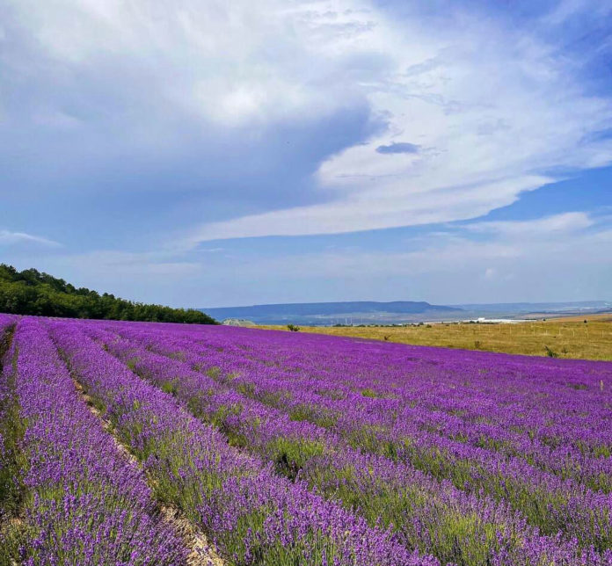
Прочие расходы
В рамках непрограммных расходов по разделу «Межбюджетные трансферты общего характера» в бюджете Бахчисарайского района учтены расходы на предоставление в бюджеты поселений района дотации на выравнивание бюджетной обеспеченности
* 2026- 11 703,8 тыс. руб.
* 2027- 8 424,0 тыс. руб.
* 2028- 8 709,8 тыс. руб.
В соответствии с требованиями
ст. 184.1 Бюджетного кодекса Российской Федерации в составе расходов бюджета установлен общий объём условно утверждённых расходов:
на 2027 год в сумме 28 714,5 тыс.руб., или 2,5 %
на 2028 год в сумме 65 227,9 тыс. руб., или 5 %

Slide 15
Распределение расходов бюджета на реализацию муниципальных программ
Наименование | Сумма, 2026 год | Сумма, 2027 год | Сумма, 2028 год
«Эффективное развитие Бахчисарайского района» | 269 963,9 | 282 167,2 | 304 639,6
«Реформирование и развитие жилищно-коммунального хозяйства в Бахчисарайском районе Республики Крым» | 31 270,7 | 31 270,0 | 31 270,7
"Развитие образования, физической культуры и спорта, реализация молодежной политики в муниципальном образовании Бахчисарайский район Республики Крым» | 2 068 603,7 | 2 637 626,2 | 2 649 658,2
«Развитие культуры в Бахчисарайском районе» | 239 981,3 | 219 898,1 | 228 141,3
Программа социальной защиты населения муниципального образования Бахчисарайский район Республики Крым | 266 812,1 | 267 337,2 | 268 031,9
Итого по программам: | 3 416 631 ,7 95,3% | 3 438 299,5 97,1% | 3 481 741,6 96,3%

Slide 16
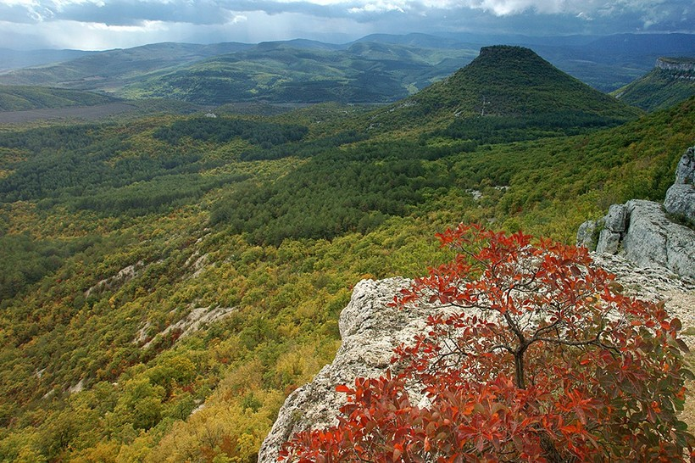
Спасибо за внимание Информацию о бюджете можно получить на официальном сайте Бахчисарайского района по адресу : https://bahch.rk.gov.ru/

